Slide 1
EB1/PE/ Creche do Caniçal
2.ª Sessão de Boas Práticas
“O Impacto da Autoavaliação na Melhoria do Serviço Educativo”
Ribeira Brava, 12 de março de 2019

Slide 2
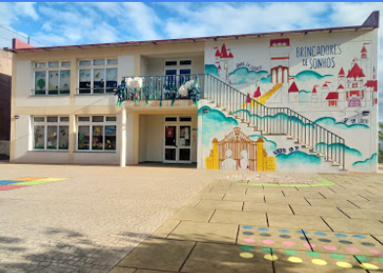
AUTOAVALIAÇãO
da
Escola
Legislação:
Portaria n.º 245/2014, de 23 de dezembro

Slide 3
1. Dificuldades encontradas na elaboração do Relatório de Autoavaliação
A reflexão e a autoavaliação, na nossa escola, sempre foram de extrema importância.
Antes de procedermos à autoavaliação nestes moldes, já fazíamos um trabalho de reflexão, que resultava em relatórios trimestrais e anuais, por ano de escolaridade, da componente curricular e das atividades de enriquecimento curricular.

Slide 4
Para além destes, era redigido um Relatório Anual da Curricular, enviado à Delegação Escolar de Machico, onde explanávamos os resultados e estabelecíamos comparações com o ano transato.
No final de cada ano letivo, era ainda elaborado um relatório de avaliação do PAA e outro do PEE.
Apesar de tudo isto, sentíamos que o nosso trabalho não se pautava pelo encadeamento almejado. Diversas vezes, na elaboração dos diferentes relatórios a informação era repetida ou, por vezes, omitida por entendermos ser pertença de outro documento.
Atualmente, com o novo modelo de autoavaliação, porque há uma maior articulação, o nosso trabalho tornou-se mais conciso e objetivo.

Slide 5
Fio condutor
Referencial comum
Documento de extrema importância que serviu de orientação para o nosso trabalho!

Slide 6
Ainda assim, deparamo-nos com algumas dificuldades!

Slide 7
A dificuldade inicial prendeu-se com o facto de os nossos documentos estruturantes serem, à data, extensos, o que tornava a sua consulta difícil.
Os dados que nos eram úteis estavam dispersos e muitas vezes implícitos e qualitativos, ao invés de explícitos e quantitativos.
Eram avaliados autonomamente e não de forma articulada num documento único que contemplasse a avaliação integral.

Slide 8
2. Dificuldades a superar na elaboração do próximo relatório

Slide 9
Reorganização dos documentos estruturantes
PEE e PAA
Compatibilização da estrutura do PEE e do PAA, por forma a facilitar a consulta e verificação da consecução das metas e dos objetivos;
Atribuição de docentes responsáveis pela coordenação/ supervisão e avaliação no final de cada ano letivo, por cada meta do PEE;
Criação de uma grelha em Excel para “Seleção das atividades do PAA”;
Uniformização da “Grelha de Projeto” das atividades do PAA, por forma a facilitar a consulta.

Slide 10
3. Como está a escola a preparar a recolha de informação para o relatório que terá de elaborar no ano letivo 2019/2020?

Slide 11
Trabalho em equipa!

Slide 12
Constituição de uma equipa operacional com elementos que integram cumulativamente as equipas do PAA, do PEE e do RI;
Realização de reuniões quinzenais (3.ª feira);
Construção de “Meios de Verificação” individuais;
Construção de grelhas, que designamos por:
“Súmula dos Meios de Verificação”
“Súmula da avaliação das atividades do PAA”
Estes documentos permitiram-nos, não só averiguar a concretização das nossas metas e dos nossos objetivos, mas também, aferir o seu resultado!

Slide 13
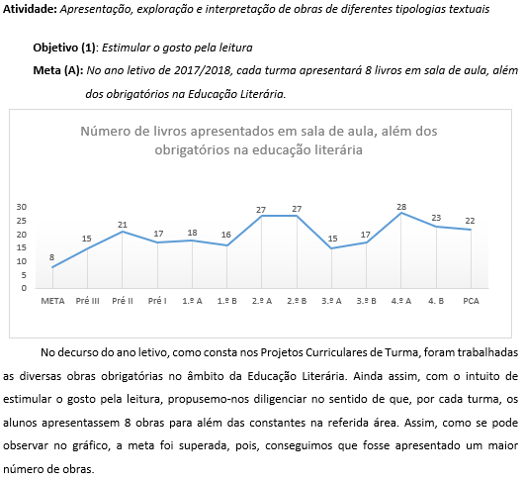
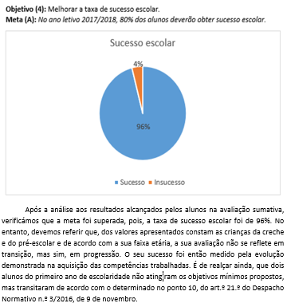
A título de exemplo, apresentamos os seguintes resultados!

Slide 14
4. Proposta de plano de ação da equipa de autoavaliação para o ano 2019/2020 e respetiva calendarização

Slide 15
O próximo ano letivo encerra o quadriénio e, por conseguinte, o PEE.
Assim, a avaliação do PAA em curso, juntamente com as avaliações dos anteriores, contribuirá para a avaliação final do PEE.
Destas avaliações resultará o novo PEE.
O Relatório de Autoavaliação será construído por fases, correspondendo cada uma delas, a um período letivo.
Por forma a agilizar e a objetivar a recolha e o tratamento da informação, a Equipa Operacional, será dividida em quatro grupos de trabalho de dois elementos.

Slide 16
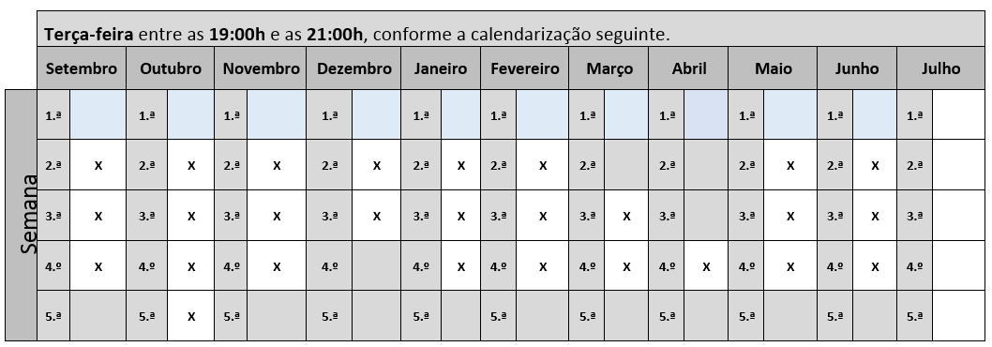
Calendarização das reuniões da Equipa Operacional de Autoavaliação da Escola
Cronograma de tarefas
Anual
Por período letivo
1.º Período | 2.º Período | 3.º Período

Slide 17
Percorridas as várias etapas deste processo, no qual a Equipa Operacional se envolveu intensamente e a equipa do GAOPSER prestou um apoio fundamental, sentimo-nos mais confiantes.
Continuamos motivados
para superar
os desafios
que forem surgindo!

Slide 18
“Há uma força motriz mais poderosa que o vapor, a eletricidade e a energia atómica: a VONTADE.”
Albert Einstein
Obrigada pela vossa atenção!

